Slide 1






Урок 4
«Підприємництво і фінансова грамотність»
ФІНАНСОВА ПОВЕДІНКА: РИЗИКИ ТА НАСЛІДКИ
Перейти на Ютуб-канал «Дистанційне навчання»

Slide 2
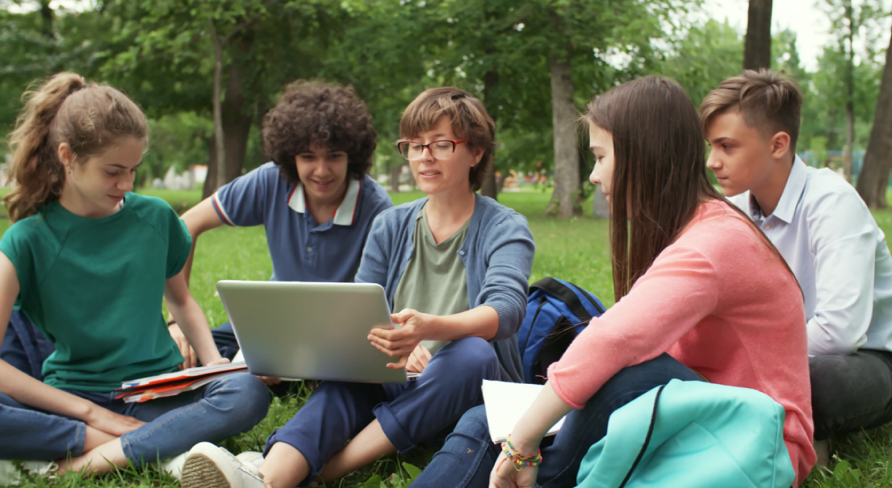
Поговорімо про ризики та наслідки, які можуть виникнути в людей з різними типами фінансової поведінки. Проаналізуйте та обговоріть у групах запропоновану нижче ситуацію. Визначте можливі рішення. До якого типу фінансової поведінки вони належать? Чому ви так вважаєте?

Slide 3

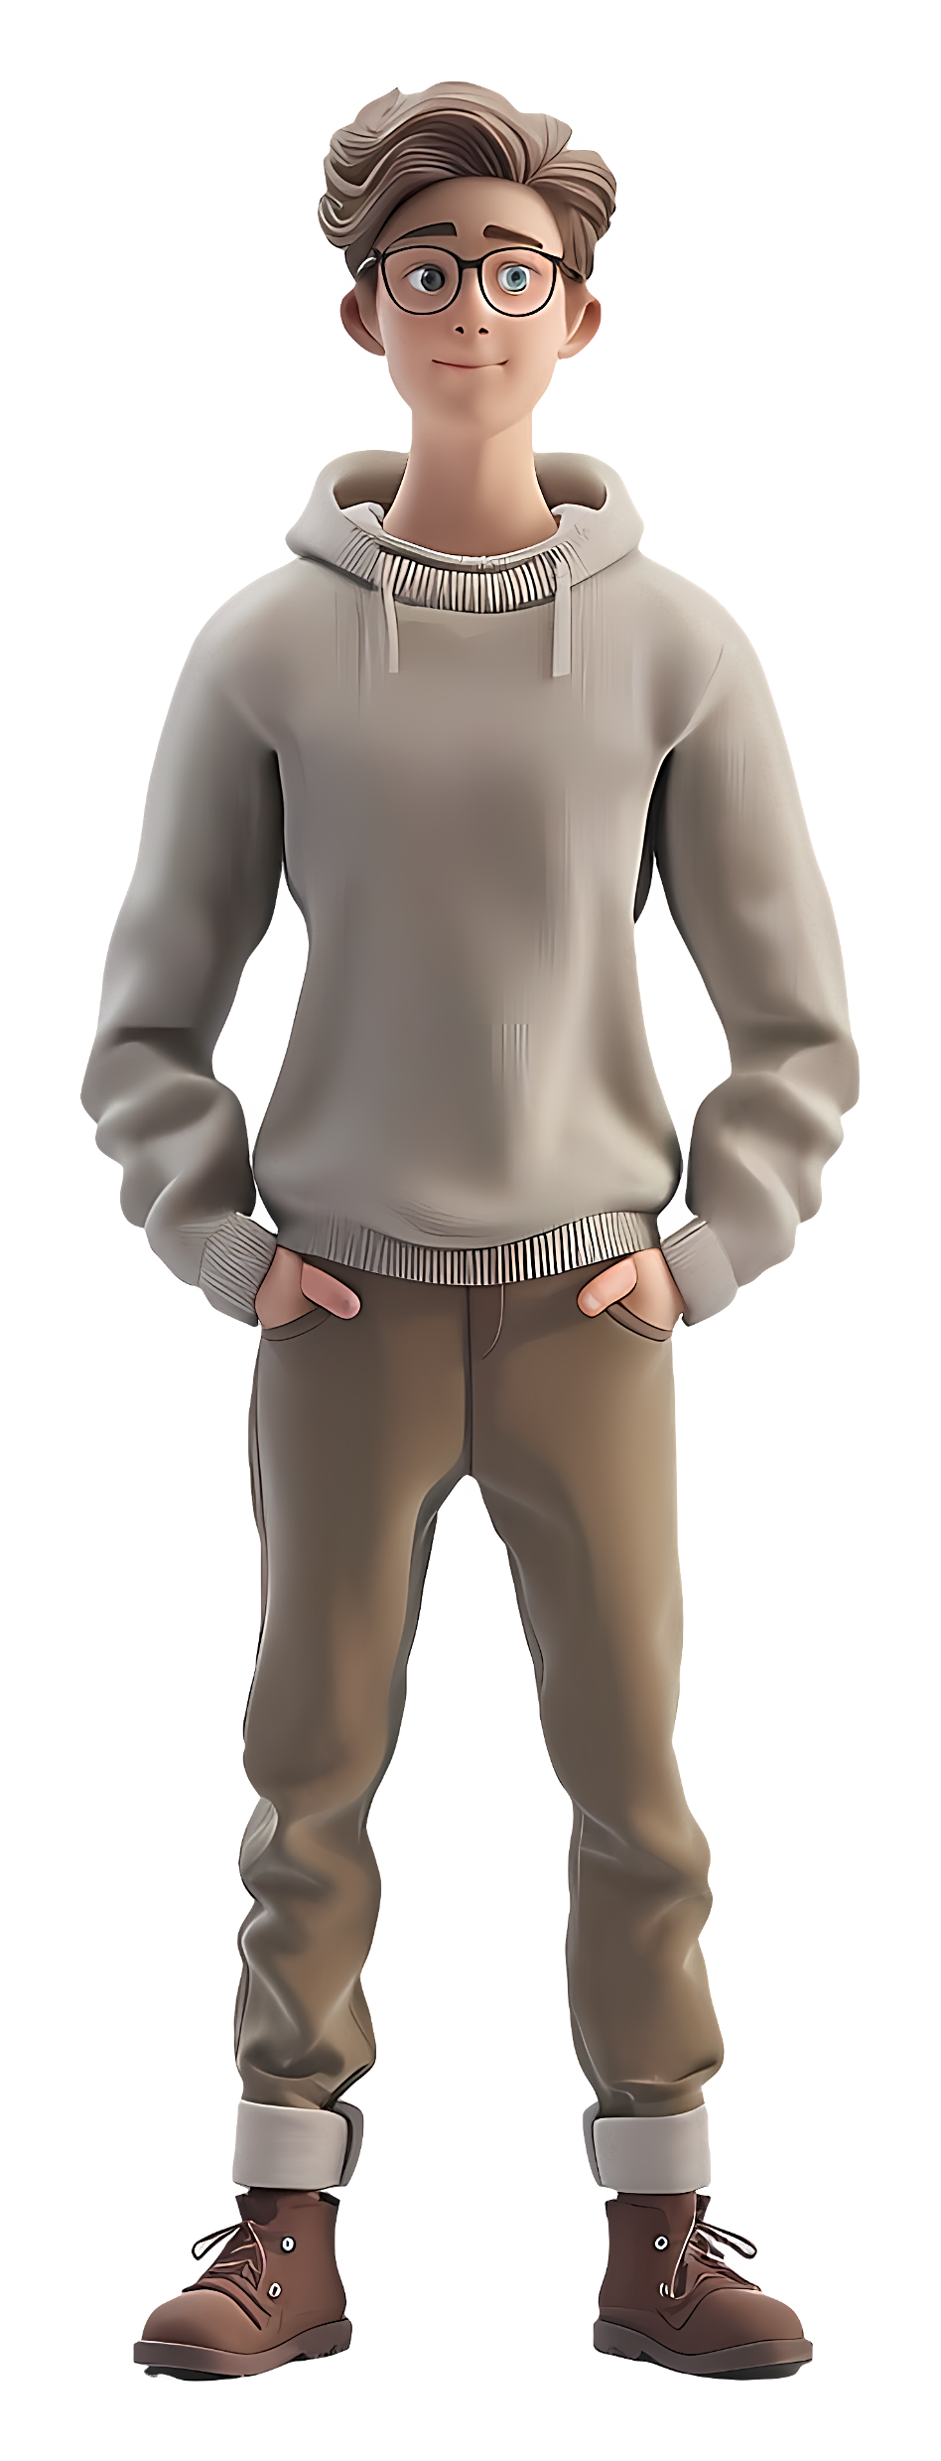


Як ви вважаєте, які сценарії розпорядження грошима оберуть брати? Які наслідки можуть мати рішення кожного з них?
200 000 грн
?
?
?

Slide 4
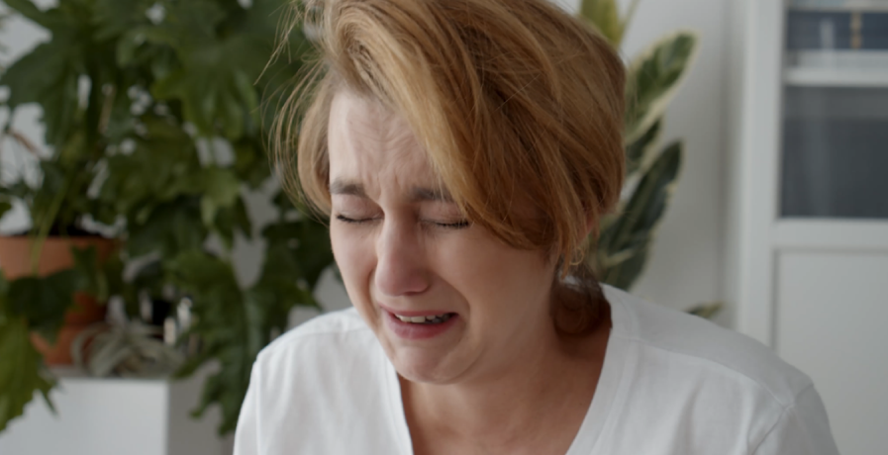
1. Витрачання грошей
«Не зберігайте те, що залишилося після витрат, а витрачайте те, що залишилося після заощаджень».
Воррен Баффет, інвестор.
Ризики. Якщо витрачати гроші швидше, ніж заробляти, можна опинитися без необхідних коштів, коли вони дійсно знадобляться. Наприклад, якщо ви купите нову ігрову консоль, а потім раптово зламається велосипед, вам може не вистачити грошей на ремонт.
Наслідки. Може виникнути серйозна проблема через відсутність грошей на важливі речі, як-от їжа, одяг або навіть подарунки для друзів чи сім’ї на дні народження.

Slide 5
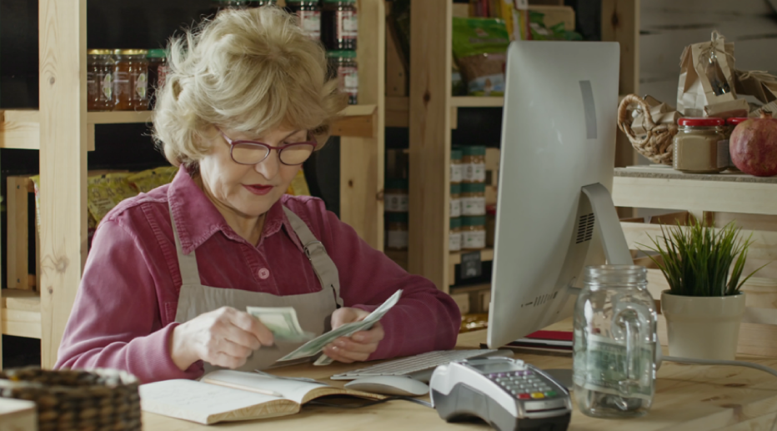
4. Позика.
«Борг – це невидимі кайдани, що обтяжують ваше майбутнє».
Ризики. Беручи гроші в борг, особливо якщо це робиться часто, можна опинитися в ситуації, коли заборгованість переросте в більшу проблему: доведеться повертати більше позиченого через відсотки.
Наслідки. Стрес та труднощі з фінансовим плануванням у майбутньому, оскільки частина коштів регулярно йде на погашення боргу, обмежуючи здатність витрачати гроші на інші речі або накопичити їх на майбутнє.

Slide 6
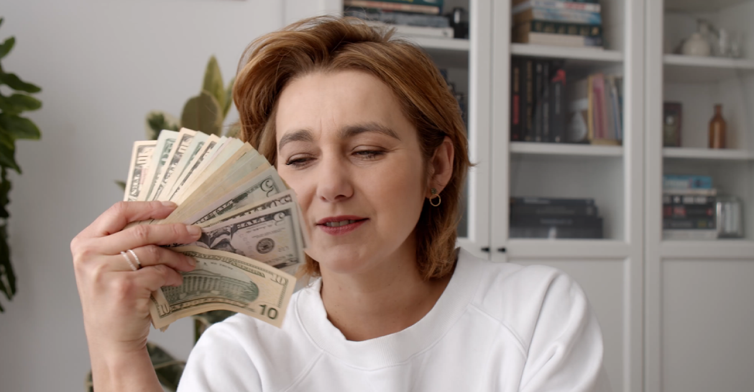
«Гроші – це важливий інструмент, але найкраще вони служать людям, коли ті розуміють, як їх використовувати».
Сьюзен Лінн Орман, фінансова консультантка.

Slide 7
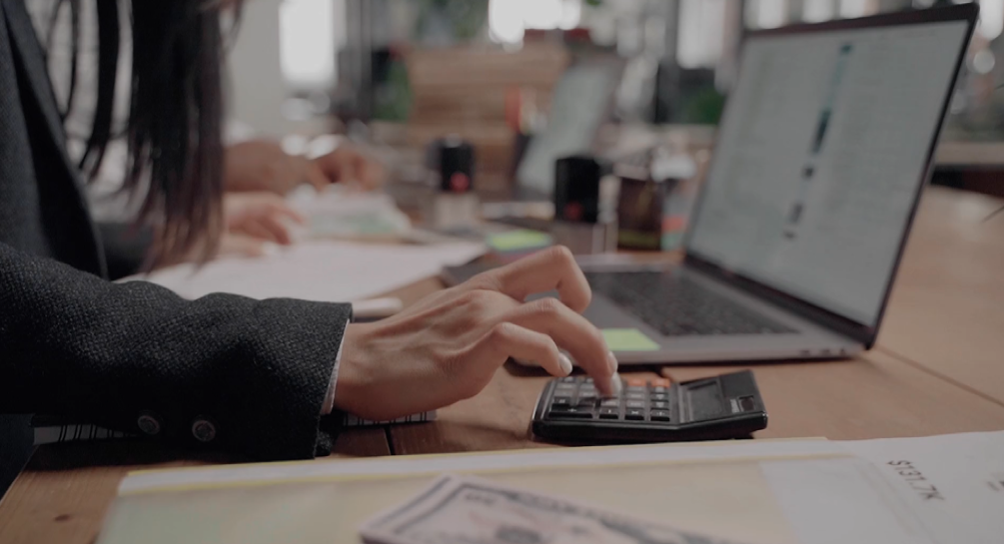
Ризиків можна уникнути, дотримуючись певних правил.
Інвестуйте з розумом. Важливо знайти баланс між заощадженням на майбутнє та дозволом собі насолоджуватися життям зараз. Можливо, ви не купуватимете каву або щось солоденьке щодня, але можна дозволити собі час від часу вийти кудись з друзями.

Slide 8
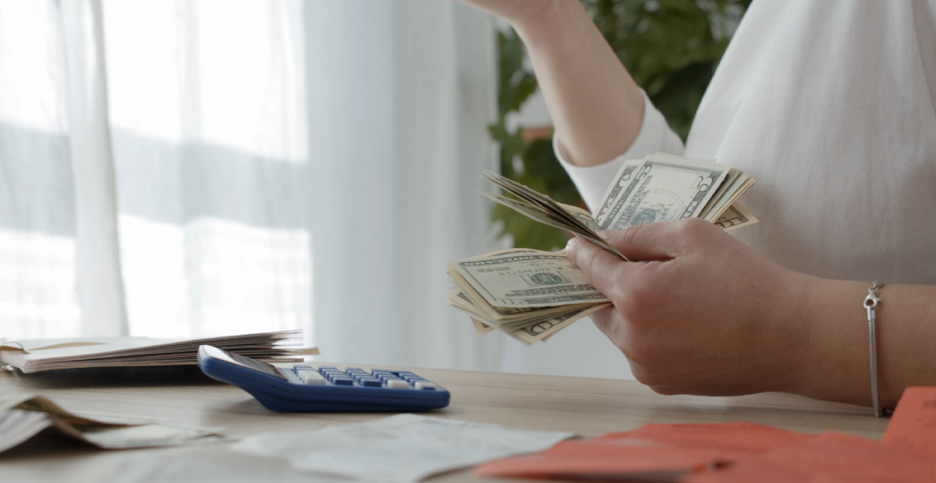
Пам’ятайте, що розумне управління грошима – це важлива навичка, яка допоможе уникнути багатьох фінансових проблем у майбутньому. Вчитися фінансової грамотності з молодого віку – це як інвестувати в себе, що з часом принесе вам велику вигоду.

Slide 9





Повну презентацію дивіться у відеоуроці.

